Slide 1
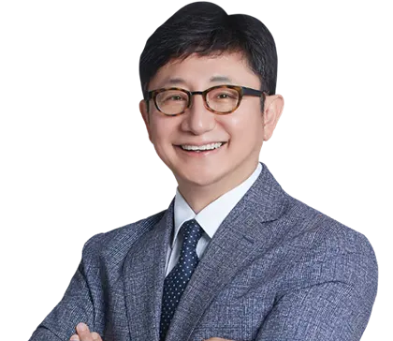
정 찬 호
고문위원
학력
· 익산 남성고등학교
· 연세대학교 경영학과
· 서울대학교 행정대학원(석사)
· 서강대학교 신학대학원(석사)
경력
· 국회 인턴보좌관(1기)
· 국회 천정배의원실 비서(관)․보좌관
· 국회 정책연구위원 (4급상당)
· 국회 우윤근의원실 보좌관
· 국회 교섭단체대표 행정비서관 (2급상당)
· 국회 김성수 / 허윤정의원실 보좌관
· 국무총리 소통메시지비서관 (고위공무원단)
· 국회 신정훈의원실 보좌관

